Slide 1
编译原理
第十一章 目标代码生成
徐 德 智
中南大学
2022年
copyright © 2022 by Xu Dezhi

Slide 2
11.1、基本问题

Slide 3
目标代码生成
前端
代码优化器
代码生成器
中间
代码
中间
代码
源程序
目标程序
抽象语法树
翻译
（代码生成）
汇编
后端：
与源程序无关的部分
前端
前端
接口
后端

Slide 4
指令的选择
目标机器指令系统的性质决定了指令选择的难易程度，指令系统的统一性和完备性是重要的因素；
指令的速度和机器特点是另一重要因素。
若不考虑目标程序的效率，指令的选择是直截了当的。
例：三地址语句x=y+z （x,y,z都是静态分配）
MOV y,R₀
ADD z,R₀
MOV R₀,x

Slide 5
指令的选择（续）
语句序列：
a=b+c
d=a+e
代码如下：
MOV R₀,b
ADD R₀,c
MOV a,R₀
MOV R₀,a
ADD R₀,e
MOV d,R₀
若a不再使用，这一条指令也多余
多余的指令

Slide 6
11.2、目标机器模型

Slide 7
四种类型指令的形式
类型 | 指令形式 | 意义（设op是二目运算符）
直接地址型 | op R_{i},M | (R_{i}) op (M) ⇒R_{i}
寄存器型 | op R_{i},R_{j} | (R_{i}) op (R_{j}) ⇒R_{i}
变址型 | op R_{i}, c(R_{j}) | (R_{i}) op ((R_{j})+c) ⇒R_{i}
间接型 | op R_{i},*M op R_{i},*R op R_{i},*c(R_{j}) | (R_{i}) op ((M)) ⇒R_{i} (R_{i}) op ((R_{j})) ⇒R_{i} (R_{i}) op (((R_{j})+c)) ⇒R_{i}
op包括计算机上常见的一些运算符，如ADD、SUB、MUL、DIV；
如果op是一目运算符，则“op R_{i},M”的含义为：op(M)⇒R_{i},其余类型可类推。

Slide 8
指令的含义
指 令 | 意 义
LD R_{i},B | 把B单元的内容取到寄存器R，即(B)⇒R_{i}
ST R_{i},B | 把寄存器R_{i}的内容存到B单元，即(R_{i})⇒B
J X | 无条件转向X单元
CMP A, B | 比较A单元和B单元的值，根据比较情况把机器内部特征寄存器CT置成相应状态，CT占两个二进制，根据A<B或A=B或A>B分别置CT为0或1或2
J＜X | 如CT=0 转X单元
J≤X | 如CT=0或CT=1 转X单元
J=X | 如CT=1 转X单元
J≠X | 如CT≠1 转X单元
J＞X | 如CT=2 转X单元
J≥X | 如CT=2或CT=1 转X单元

Slide 9
11.3、一个简单的代码生成器

Slide 10

例子
不考虑代码的执行效率，目标代码生成是不难的；
例如：
A:=(B+C)*D+E
翻译为四元式：
T₁:=B+C
T₂:=T₁*D
A:=T₂+E

Slide 11
例子（续）
假设只有一个寄存器可用；
假设T₁、T₂、T₃在基本块之后不再引用。
四元式 | 目标代码
T₁:=B+C | LD R,B
 | ADD R,C
 | ST R,T₁
T₂:=T₁*D | LD R,T₁
 | MUL R,D
 | ST R,T₂
A:=T₂+E | LD R,T₂
 | ADD R,E
 | ST R,A
目标代码
LD R,B
ADD R,C
MUL R,D
ADD R,E
ST R,A

Slide 12
待用信息
在一基本块内，四元式i对A定值，四元式j引用A值，且从i到j之间没有A的其他定值，则称j是四元式i的变量A的待用信息，即下一个引用点。
i：A:=B op C
...
j：D:=A op E
在变量的符号表登记项中可含有记录待用信息和活跃信息的栏。

Slide 13
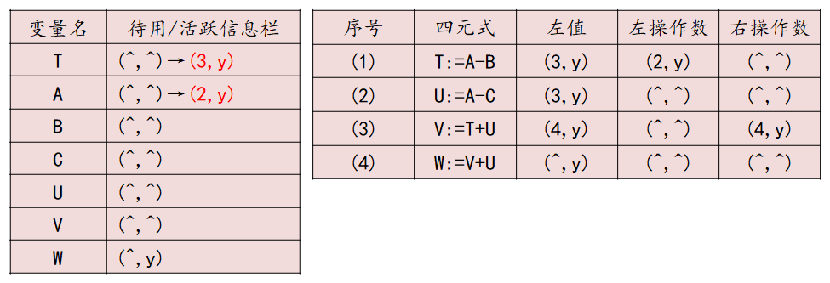
待用信息和活跃信息的表示
用二元组(x,x)表示变量的待用信息和活跃信息：
第一元：i表示待用；^表示非待用
第二元：y表示活跃；^表示非活跃
符号表中，(x,x)→(x,x)表示前面的二元组（黑色）被后面的二元组（红色）替换。

Slide 14
例子
基本块
（1）T:=A-B
（2）U:=A-C
（3）V:=T+U
（4）W:=V+U
设W是基本块出口之后的活跃变量
如何计算待用信息和活跃信息？
序号 | 四元式 | 左值 | 左操作数 | 右操作数
(1) | T:=A-B | (3,y) | (2,y) | (^,^)
(2) | U:=A-C | (3,y) | (^,^) | (^,^)
(3) | V:=T+U | (4,y) | (^,^) | (4,y)
(4) | W:=V+U | (^,y) | (^,^) | (^,^)

Slide 15
计算待用信息、活用信息的算法
开始时，把基本块中各变量的符号表登记项中的待用信息栏填为“非待用”，并根据该变量在基本块出口之后是否活跃的，把其中的活跃信息栏填为“活跃”或“非活跃”；
变量名 | 待用/活跃信息栏
T | (^,^)
A | (^,^)
B | (^,^)
C | (^,^)
U | (^,^)
V | (^,^)
W | (^,y)
符 号 表

Slide 16
计算待用信息、活用信息的算法（续）
从基本块出口到入口由后向前依次处理各个四元式，对每一个四元式i:A:=B op C，依次执行：
把符号表中变量A的待用信息和活跃信息附加到四元式i上；
把符号表中A的待用信息和活跃信息分别置为“非待用”和“非活跃”；
把符号表中变量B和C的待用信息和活跃信息附加到四元式i上；
把符号表中B和C的待用信息均置为i，活跃信息置为“活跃”。

Slide 17
待用信息、活用信息的算法-示例
序号 | 四元式 | 左值 | 左操作数 | 右操作数
(4) | W:=V+U
(3) | V:=T+U
(2) | U:=A-C
(1) | T:=A-B
(^,y)
(^,^)
(^,^)
变量名 | 待用/活跃信息栏
T | (^,^)
A | (^,^)
B | (^,^)
C | (^,^)
U | (^,^)→
V | (^,^)→
W | (^,y)→
(4,y)
(4,y)
(^,^)

Slide 18
待用信息、活用信息的算法-示例（续1）
序号 | 四元式 | 左值 | 左操作数 | 右操作数
(4) | W:=V+U | (^,y) | (^,^) | (^,^)
(3) | V:=T+U
(2) | U:=A-C
(1) | T:=A-B
(4,y)
(^,^)
(4,y)
变量名 | 待用/活跃信息栏
T | (^,^)→
A | (^,^)
B | (^,^)
C | (^,^)
U | (^,^)→(4,y)→
V | (^,^)→(4,y)→
W | (^,y)→(^,^)
(3,y)
(3,y)
(^,^)

Slide 19
待用信息、活用信息的算法-示例（续2）
序号 | 四元式 | 左值 | 左操作数 | 右操作数
(4) | W:=V+U | (^,y) | (^,^) | (^,^)
(3) | V:=T+U | (4,y) | (^,^) | (4,y)
(2) | U:=A-C | (3,y) | (^,^) | (^,^)
(1) | T:=A-B | (3,y) | (2,y) | (^,^)
变量名 | 待用/活跃信息栏
T | (^,^)→(3,y)→(^,^)
A | (^,^)→(2,y)→(1,y)
B | (^,^)→(1,y)
C | (^,^)→(2,y)
U | (^,^)→ →(3,y)→ (^,^)
V | (^,^)→ →(^,^)
W | (^,y)→
(4,y)
(4,y)
(^,^)

Slide 20
待用信息、活用信息的算法-示例（续2）
序号 | 四元式 | 左值 | 左操作数 | 右操作数
(4) | W:=V+U | (^,y) | (^,^) | (^,^)
(3) | V:=T+U | (4,y) | (^,^) | (4,y)
(2) | U:=A-C | (3,y) | (^,^) | (^,^)
(1) | T:=A-B | (3,y) | (2,y) | (^,^)
变量名 | 待用/活跃信息栏
T | (^,^)→(^,^)→(3,y)→(^,^)
A | (^,^)→(^,^)→(^,^)→(2,y)→(1,y)
B | (^,^)→(^,^)→(^,^)→(^,^)→(1,y)
C | (^,^)→(^,^)→(^,^)→(2,y)
U | (^,^)→ →(3,y)→ (^,^)
V | (^,^)→ →(^,^)
W | (^,y)→
(4,y)
(4,y)
(^,^)
（4）
（3）
（2）
（1）

Slide 21
11.3.2、寄存器描述和变量地址描述
寄存器描述数组RVALUE
动态记录各寄存器的使用信息
RVALUE[R]={A,B}
变量地址描述数组AVALUE
动态记录各变量现行值的存放信息
AVALUE[A]={R₁,R₂,A}
即，变量A在寄存器R₁和R₂中，AVALUE[A]包含A，意思是变量A也在内存中。
这两个数组（符号表）是随着目标代码的生成而变化的

Slide 22
寄存器描述和变量地址描述（续）
寄存器的分配局限于基本块范围之内
处理完基本块所有四元式，对现行值在寄存器中的每个变量，如它在基本块之后是活跃的，则把它在寄存器中的值存放到它的主存单元中（ST R,M）；
例如，对于四元式A:=B
如果B的现行值在某寄存器R_{i}中，则无须生成目标代码；
只须在RVALUE(R_{i})中增加一个A，即把R_{i}同时分给B和A，并把AVALUE(A)改为R_{i}

Slide 23
11.3.3、代码生成算法
算法1
算法2
基本块的代码生成算法，中间代码形式为A:=B op C
对于每个中间代码i：A:=B op C，依次执行下述步骤
以中间代码i：A:=B op C为参数，调用函数GETREG(i：A:=B op C)，当从GETREG返回时，得到一个寄存器，它将用于存放A现行值的寄存器。
利用地址描述数组AVALUE[B]和AVALUE[C]，确定出变量B和C现行值的存放位置B’和C’，若其现行值在寄存器中，则把寄存器取做B’和C’。
如果B’≠R，则生成目标代码 ，否则生成目标代码op R,C’；如果B’或C’为R，则删除AVALUE[B]或AVALUE[C]中的R
算法3
LD R,B’
op R,C’

Slide 24
基本块的代码生成算法（续）
令AVALUE[A]={R}，并令RVALUE[R]=A，以表示变量A的现行值只在R中，并且R中的值只代表A的现行值。
如果B和C的现行值在基本块中不再被引用，它们也不是基本块出口之后的活跃变量（由该中间代码i上的附加信息知道），且其现行值在某寄存器R_{k}中，则删除RVALUE[R_{k}]中的B或C以及AVALUE[B]或AVALUE[C]中的R_{k}，使该寄存器不再为B或C所占用。

Slide 25
寄存器分配算法
算法2
寄存器分配：GETREG(i:A:=B op C)返回一个用来存放A的值的寄存器，选取寄存器的策略依次是：
1、尽可能用B独占的寄存器；
2、尽可能用空闲寄存器；
3、抢占非空闲寄存器。
以上面三条为标准，下面是具体操作：
如果B的现行值在某个寄存器R_{i}中，RVALUE[R_{i}]中只包含B，此外，或者B与A是同一个标识符，或者B的现行值在执行四元式A:=B op C之后不会再引用，则选取R_{i}为所需要的寄存器R，并转4；
如果有尚未分配的寄存器，则从中选取一个R_{i}为所需要的寄存器R，并转4；

Slide 26
寄存器分配算法（续）
从已分配的寄存器中选取一个R_{i}为所需要的寄存器R，最好使得R_{i}满足以下条件：
占用R_{i}的变量的值也同时存放在该变量的贮存单元中，或者在基本块中要在最远的将来才会引用到或不会引用到（由该中间代码i上的附加信息知道）。
给出R，返回。
问题：
要不要为R_{i}中的变量生成存储指令？
第三个算法告诉你！

Slide 27
生成存数指令算法
对RVALUE[R_{i}]中每一变量M，如果M不是A，或者如果M是A又是C，但不是B并且B也不在RVALUE[R_{i}]中，则：
如果AVALUE[M]不包含M，则生成目标代码ST R_{i},M；
如果M是B，或者M是C但同时B也在RVALUE[R_{i}]中，则令AVALUE[M]={M,R_{i}}，否则令AVALUE[M]={M}；
删除RVALUE[R_{i}]中的M。
条件句②只在“M不是A”时有可能执行
R_{i}是要被抢夺的寄存器
算法3

Slide 28
示例
基本块
（1）T:=A-B
（2）U:=A-C
（3）V:=T+U
（4）W:=V+U
设W是基本块出口之后的活跃变量，只有R₀和R₁是可用寄存器，生成的目标代码和相应的RVALUE和AVALUE：

Slide 29
示例（续1）
中间代码 | 目标代码 | RVALUE | AVALUE
T:=A-B | LD R₀,A SUB R₀,B | R₀含有T | T在R₀中
中间代码 | 目标代码 | RVALUE | AVALUE
T:=A-B | LD R₀,A SUB R₀,B
中间代码 | 目标代码 | RVALUE | AVALUE
T:=A-B | LD R₀,A SUB R₀,B | RVALUE[R₀]={T} | AVALUE[T]={R₀}

Slide 30
示例（续2）
中间代码 | 目标代码 | RVALUE | AVALUE
T:=A-B | LD R₀,A SUB R₀,B | R₀含有T | T在R₀中
U:=A-C | LD R₁，A SUB R₁,C | R₀含有T | T在R₀中
中间代码 | 目标代码 | RVALUE | AVALUE
T:=A-B | LD R₀,A SUB R₀,B | R₀含有T | T在R₀中
U:=A-C | LD R₁，A SUB R₁,C | R₀含有T R₁含有U | T在R₀中 U在R₁中

Slide 31
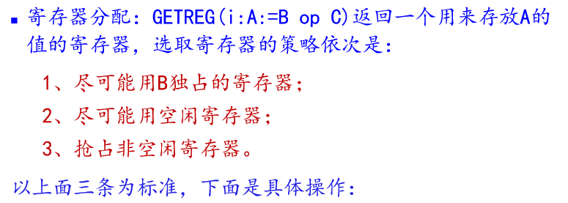
示例（续3）
序号 | 四元式 | 左值 | 左操作数 | 右操作数
(4) | W:=V+U | (^,y) | (^,^) | (^,^)
(3) | V:=T+U | (4,y) | (^,^) | (4,y)
(2) | U:=A-C | (3,y) | (^,^) | (^,^)
(1) | T:=A-B | (3,y) | (2,y) | (^,^)
中间代码 | 目标代码 | RVALUE | AVALUE
T:=A-B | LD R₀,A SUB R₀,B | R₀含有T | T在R₀中
U:=A-C | LD R₁，A SUB R₁,C | R₀含有T R₁含有U | T在R₀中 U在R₁中
V:=T+U | ADD R₀,R₁ | R₀含有V R₁含有U | V在R₀中 U在R₁中
删除RVALUE[R₀]={T}中的T，删除AVALUE[T]={R₀}中的R₀，

Slide 32
示例（续4）
序号 | 四元式 | 左值 | 左操作数 | 右操作数
(4) | W:=V+U | (^,y) | (^,^) | (^,^)
(3) | V:=T+U | (4,y) | (^,^) | (4,y)
(2) | U:=A-C | (3,y) | (^,^) | (^,^)
(1) | T:=A-B | (3,y) | (2,y) | (^,^)
中间代码 | 目标代码 | RVALUE | AVALUE
T:=A-B | LD R₀,A SUB R₀,B | R₀含有T | T在R₀中
U:=A-C | LD R₁，A SUB R₁,C | R₀含有T R₁含有U | T在R₀中 U在R₁中
V:=T+U | ADD R₀,R₁ | R₀含有V R₁含有U | V在R₀中 U在R₁中
W:=V+U | ADD R₀,R₁ ST R₀,W | R₀含有W | W在R₀中

Slide 33
基本块内充分利用寄存器
三句经
尽可能留
在生成计算某变量值的目标代码时，尽可能让该变量保留在寄存器中；
尽可能用
后续的目标代码尽可能引用变量在寄存器中的值，而不是访问内存；
及时腾空
在离开基本块时，把存在寄存器中的现行的值放到主存中。

Slide 34
11.4、寄存器分配

Slide 35
指令执行代价
上一节讨论了如何精简对内存进行的存取次数（统称懒惰算法）；
本节研究如何有效使用寄存器；
基本思想：对于使用最多的那些循环体中的变量固定分配若干寄存器，以保证变量值总是在寄存器中；
定义：指令执行代价为其访问主存单元的次数+1
op R_{i},R_{j}
op R_{i},M
op R_{i},*R_{j}
op R_{i},*M
执行代价为1
执行代价为2
执行代价为2
执行代价为3

Slide 36
近似计算节省的代价
对于循环L中的某变量，如果分配一个寄存器给它专用，每执行循环一次，则节省的开销可有下列近似公式估算：
∑[USE(M,B)+2*LIVE(M,B)]
(11.1)
B∈L
其中：
USE(M,B)=基本块B中对M定值前引用M的次数
LIVE(M,B)=
1 如果M在基本块B中被定值并且在B的出口之后是活跃的
0 其他情况
近似公式，是因为忽略的两个因素：
基本块出口出活跃变量的ST指令；
循环体中基本块并非每次循环时均执行。

Slide 37
例题
USE(a,B₁)=0
USE(a,B₂)= USE(a,B₃)=1
USE(a,B₄)=0
计算循环中各变量的执行代价节省数
LIVE(a,B₁)=1
LIVE(a,B_{i})=0，i=2,3,4
bcdf
公式(11.1)=1+1+2*1=4
a:=b+c
d:=d-b
e:=a+f
B₁
B₂
B₃
acdf
acde
acdef
b:=d+f
e:=a-c
f:=a-d
cdef
cdef
b:=d+c
B₄
bdef
bcdef

Slide 38
附录

Slide 39
第二种抽象的目标机器指令系统简例
选择可作为几种微机代表的寄存器机器；
四个字节组成一个字，有n个通用寄存器
R₀，R₁，...，R_{n-1}
二地址指令：op 源，目的
MOV {源传到目的}
ADD {源加到目的}
SUB {目的减去源}
例：a=b+c
MOV R₀,b
ADD R₀,c
MOV a,R₀

Slide 40
简例：另外一种机器目标代码生成
语句 | 生成的代码 | 寄存器描述 | 名字地址描述
t₁=a-b | MOV R₀,a SUB R₀,b | R₀含t₁ | t₁在R₀中
t₂=a-c | MOV R₁,a SUB R₁,c | R₀含t₁ R₁含t₂ | t₁在R₀中 t₂在R₁中
t₃=t₁+t₂ | ADD R₀,R₁ | R₀含t₃ R₁含t₂ | t₃在R₀中 t₂在R₁中
d=t₃+t₂ | ADD R₀,R₁ MOV d,R₀ | R₀含d | d在R₀中 d在R₀和内存中

Slide 41
11.5、DAG的目标代码

Slide 42
合理的代码次序
例：如图所示中间代码基本块
T₁:=A+B
T₂:=C+D
T₃:=E-T₂
T₄:=T₁-T₃
LD R₀,A
ADD R₀,B
LD R₁,C
ADD R₁,D
ST R₀,T₁
LD R₀,E
SUB R₀,R₁
LD R₁,T₁
SUB R₁,R₀
ST R₁,T₄
-
T₄
n₄
+
T₁
-
T₃
n₁
n₃
A
B
E
+
T₂
LD R₀,C
ADD R₀,D
LD R₁,E
SUB R₁,R₀
LD R₀,A
ADD R₀,B
SUB R₀,R₁
ST R₀,T₄
n₂
C
D
T₂:=C+D
T₃:=E-T₂
T₁:=A+B
T₄:=T₁-T₃

Slide 43
合理的代码次序算法
例：如图所示中间代码基本块
T₅
T₁:=A+B
T₂:=A-B
F:=T₁*T₂
T₁:=A-B
T₂:=A-C
T₃:=B-C
T₁:=T₁*T₂
G:=T₁*T₃
T₃:=B-C
T₂:=A-C
S₁:=A-B
T₁:=S₁*T₂
G:=T₁*T₃
S₂:=A+B
F:=S₂*S₁
G
*
T₇
F
T₄
n₇
T₁
*
T₃
*
T₁
-
n₃
S₂
T₂
n₅
T₆
S₁
n₆
+
n₂
-
T₃
-
n₁
T₂
n₄
C
A
B
n₅，n₄，n₂，n₆，n₇，n₁，n₃
T₁，T₂，T₃，T₄，T₅，T₆，T₇

Slide 44
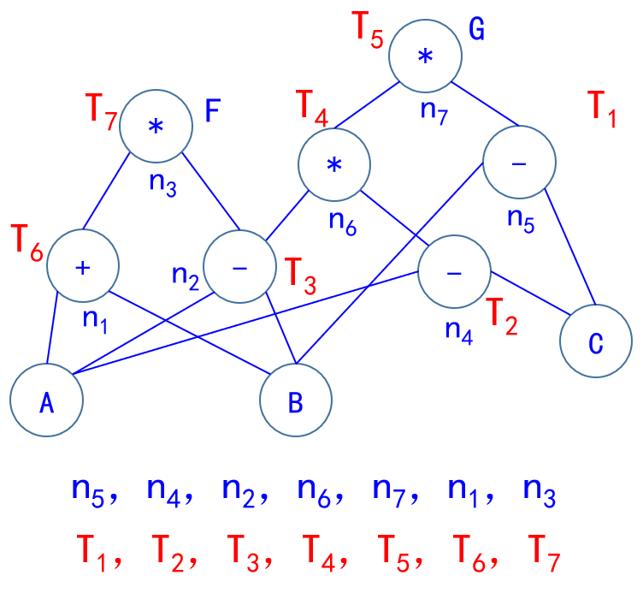
合理的代码次序算法（续）
例：如图所示中间代码基本块
(1)置初值：
for k:=1 to n do T[k]:=null;
i:=n;
(2)While 存在未列入T的内部结点 do
begin
(3)没有父结点的内部结点n或者选取一个未列入T但其全部父结点均已列入T；
(4)T[i]:=n；i:=i-1；
(5)While n的最左子结点m不为叶结点且其全部父结点均已列入T中 do
begin
(6) T[i]:=m；i:=i-1；
(7) n:=m
end
(5)While n的最左子结点m不为叶结点且其全部父结点均已列入T中 do
begin
(6) T[i]:=m；i:=i-1；
(7) n:=m
end
end;
(8)最后T[1],T[2],...,T[n]即为所求的结点的顺序。
此处需特别注意！

Slide 45
11.6、窥孔优化

Slide 46
概念
窥孔(peephole)是程序上的一个小滑动窗口，所谓滑动窗口是从前往后扫描程序时，不同的代码段（如图）；
窥孔优化：优化窥孔内的代码；
窥孔优化可应用与中间代码或目标代码。
具有窥孔优化特点的优化
冗余指令删除
控制流优化
代数优化
机器特有指令的使用
MOV R₀,b
ADD R₀,c
MOV a,R₀
MOV R₀,a
ADD R₀,e
MOV d,R₀

Slide 47
冗余指令删除
例：
LD R₀,b
ADD c,R₀
ST a,R₀
LD R₀,a
ADD e,R₀
ST d,R₀

Slide 48
Silence is not empty.
It is full of answers.

Slide 49


草
全剧终

